Slide 1
Презентация
Тема «Дрезден»
Автор: Учитель немецкого языка МБОУ УСОШ №2 имени Сергея Ступакова город Удомля Тверская область Громова Валентина Федоровна

Slide 2
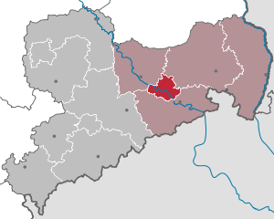
Sachsen. Dresden

Slide 3
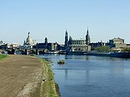
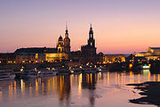
Dresden liegt an der Elbe

Slide 4
Panorama der Innenstadt

Slide 5
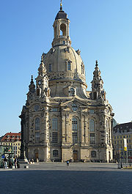
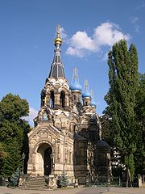
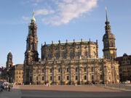
1. Die katholische Hofkirche 2. Die Frauenkirche 3. Russisch-orthodoxe Kirche

Slide 6
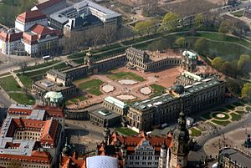
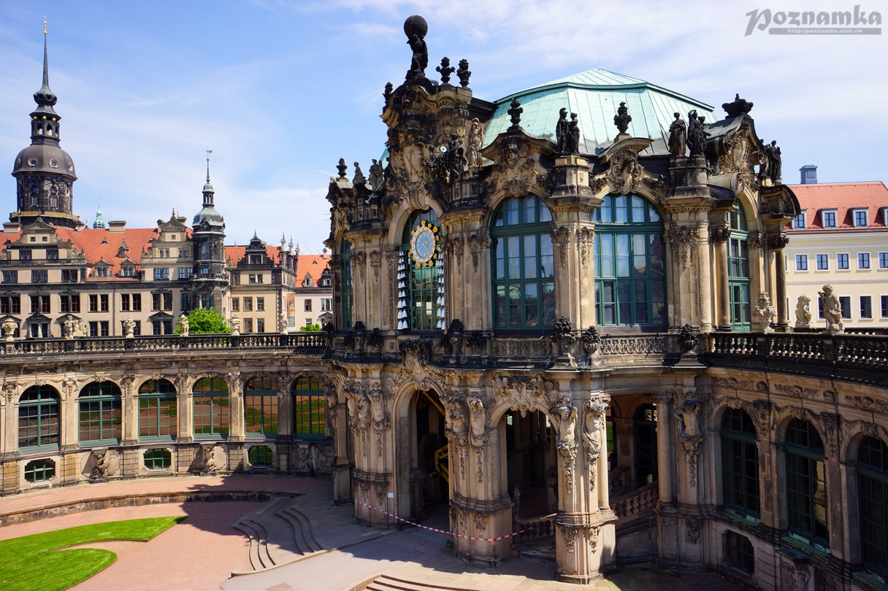
Известный архитектурный ансамбль Дрездена - Цвингер, исполненный в стиле барокко, был построен в 1709 году при Августе Сильном, он уже тогда стал одной из самых главных достопримечательностей города. Цвингер украшен уникальным скульптурами, выполненными разными мастерами той эпохи.
Zwinger

Slide 7
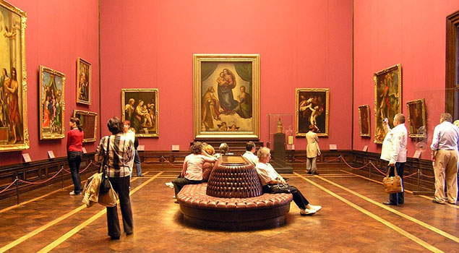
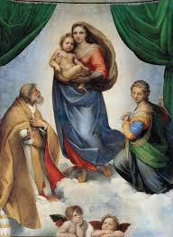
Dresdener Gemäldegalerie
Галерея старых мастеров, которая находится в немецком Дрездене, также известна под названием Дрезденская картинная галерея. Здесь собраны коллекции истинных произведений искусства, которые были созданы известными художниками эпохи Возрождения и барокко.
Rafael “Sixtinische Madonna”

Slide 8
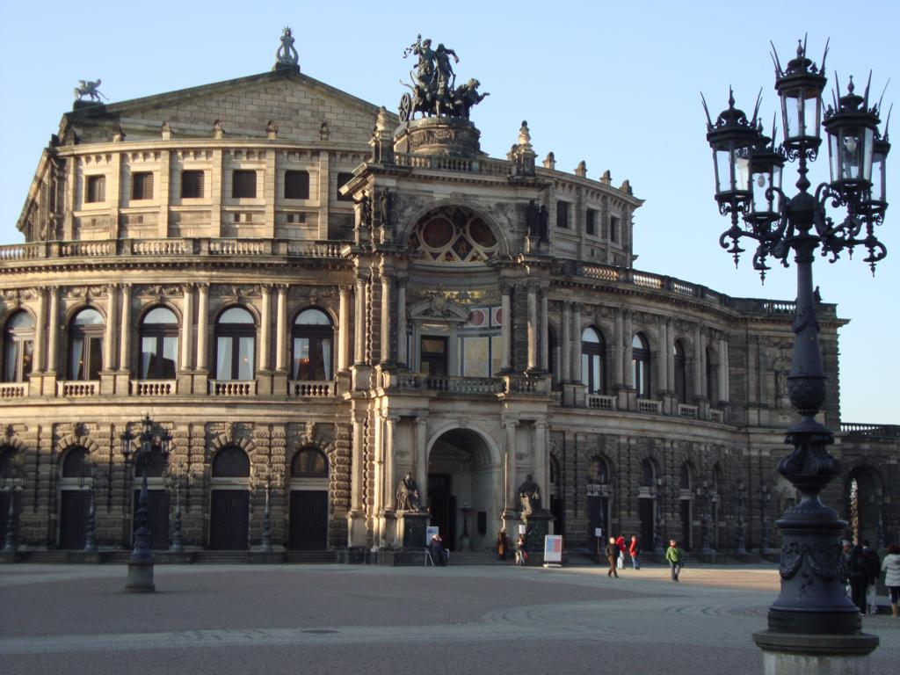
Semperoper
Дрезденская государственная опера представляет собой одну из главных достопримечательностей города, посетить которую считается особой честью. Опера Земпера расположена в Старом городе и была открыта в 1841 году.

Slide 9
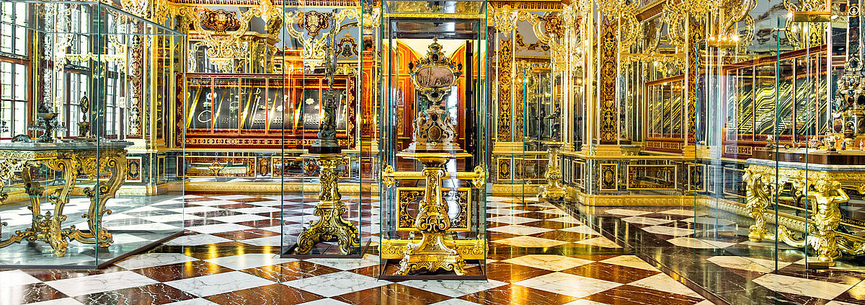
Grünes Gewölbe
«Зеленые своды» (Grünes Gewölbe) — музей в немецком городе Дрезден, расположенный в здании дворца-резиденции. Здесь собрана уникальная коллекция драгоценностей, а также находится сокровищница древней европейской династии саксонских курфюрстов — рода Веттинов.

